Slide 1
Malé sakrální stavby ve Strakonicích a okolí
Vysoká škola technická a ekonomická
Katedra informatiky a přírodních věd
Autor bakalářské práce: Lucie Holubová
Vedoucí bakalářské práce: Mgr. František Šíma, Ph.D.
Oponent: Ing. Markéta Myslivečková
České Budějovice, červen 2016

Slide 2
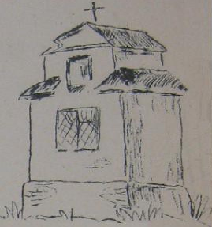
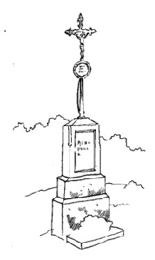
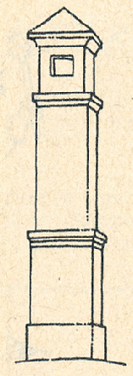
Motivace a důvody k řešení problému
Existence malých sakrálních staveb ve Strakonicích
Dostupnost podkladů k vypracování práce

Slide 3
Cíl práce
Cílem práce je vypracování studie zvolené malé sakrální stavby či staveb z vybraného regionu. Součástí práce je zobrazení daného objektu a detailní zpracování vybraného stavebního prvku dle charakteru stavby. Na základě informací získaných jednak z terénního průzkumu, jednak od majitelů staveb, bude zhodnocen stav památek a bude-li potřeba, bude navrženo řešení jejich oprav a případná památková ochrana.

Slide 4
Dosažené výsledky a přínos práce
Charakteristika sakrálních staveb
Typologie sakrálních staveb
Kaple a kapličky – prostorové kaple, výklenkové kapličky
Zvoničky
Boží muka
Kříže
Zhodnocení stavu sakrálních staveb na Strakonicku
Seznam sakrálních staveb na Strakonicku

Slide 5
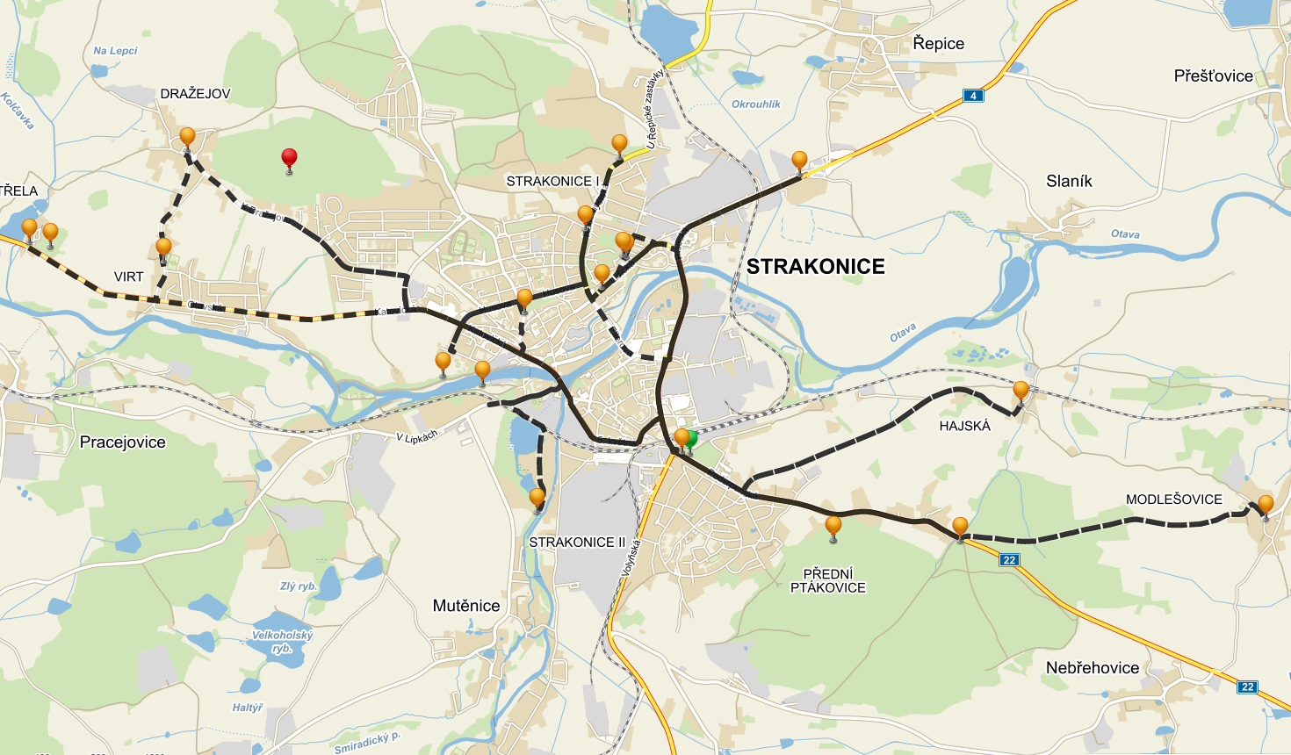
Výzkumný problém
Zpracování dokumentace staveb v místě bydliště
Zpracování fotodokumentace staveb
Terénní průzkum
Zhodnocení současného stavu stavby
Návrh opatření pro rekonstrukci
Metodika práce
Metoda sběru dat – odborné publikace
Metoda pozorováním – pochůzky a jízda na kole po stavbách
Metoda fotografováním – snímky objektů

Slide 6
Závěrečné shrnutí
Cílem bakalářské práce bylo vypracovat studii staveb z vybraného okolí. Vypracovala jsem přehled sakrálních staveb ve městě Strakonice a nejbližším okolí. Popsala jsem jejich půdorysný tvar, zařadila do období, kdy byly postaveny a napsala jsem, v jakém jsou stavu a popřípadě navrhla řešení rekonstrukce.
Dalším cílem bakalářské práce bylo vybrat jeden stavební prvek a charakterizovat ho. Vybrala jsem architektonický prvek, který je charakteristický pro malé sakrální kapličky a kaple.

Slide 7
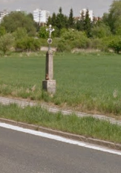
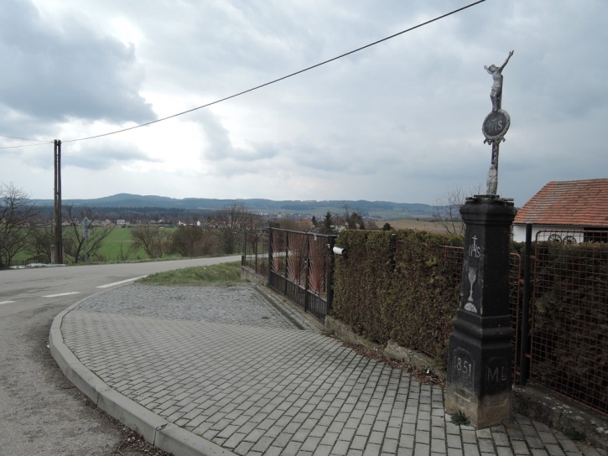
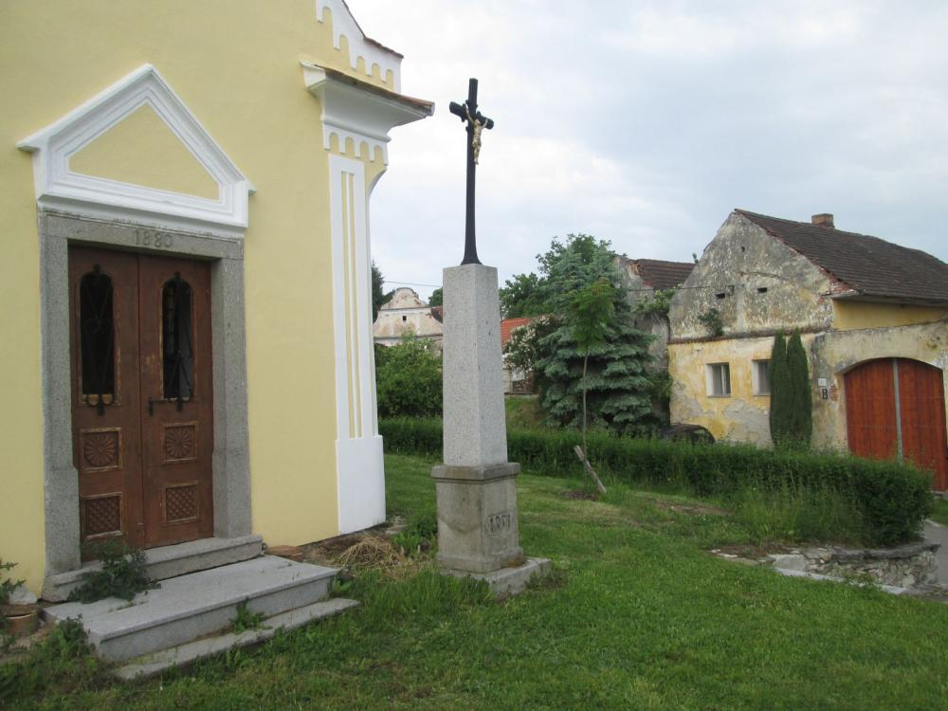
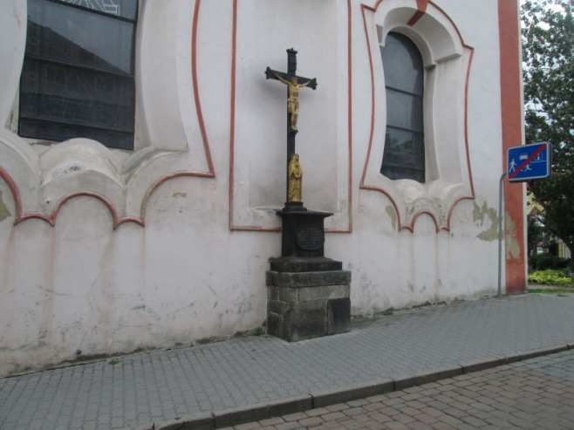
Doplňující otázky vedoucího
Vysvětlete, proč jste se v aplikační části nezabývala také kříži, které uvádíte při klasifikaci malých sakrálních staveb v teoreticko-metodologické části.
Kříž ve Strakonicích
Kříž v Dražejově
Kříž v Droužeticích
Kříž ve Strakonicích

Slide 8
Doplňující otázky vedoucího
Uvádíte, že nika plní v interiéru funkci většího osvětlení místnosti
(s. 45). Vysvětlete
V obytných a hospodářských staveb byl výklenek ve stěně světnice mezi dveřmi a kamny. Tyto kamna sloužili k osvětlení místnosti. Samotné niky neslouží pro osvětlení místnosti.

Slide 9
Doplňující otázky oponenta
Jaké jsou účinky vlhkosti na stavební konstrukce?
Nejvýznamnější zdroje vlhkosti a vody:
Voda srážková (hnaná větrem, odstřikující)
Voda vzlínající - kapilární
Difúze vodní páry a voda kondenzovaná
Voda s hydrostatickým tlakem
Hygroskopicita stavebního materiálu
Vadné sanitní instalace

Slide 10
Doplňující otázky oponenta
Popište jaké degradační účinky a vlivy působí na stavební konstrukce (sakrální stavby) a materiály.
Jak je dělíme?
Degradačním procesem rozumíme takový proces, který způsobuje změnu významných parametrů, popisujících vlastnosti stavebních hmot a konstrukcí. Rychlost degradace jednotlivých stavebních konstrukcí je značně rozdílná a je mimo jiné ovlivněna schopností jednotlivých konstrukčních prvků zachovat si své parametry, které jsou potřebné k plnění požadované funkce. Životnost stavebních konstrukcí je tedy v přímé vazbě s trvanlivostí jednotlivých stavebních materiálů.

Slide 11
Děkuji Vám za pozornost

